Slide 1

Метод построения велосипедных маршрутов
Квалификационная работа бакалавра
Студент: Горшков Никита Александрович, ИУ7-83
Научный руководитель: Степанов Валерий Павлович

Slide 2
Цель и задачи работы
Целью данной работы является разработка метода построения веломаршрутов и его реализация в виде Web-приложения.
Для достижения этой цели необходимо выполнить ряд задач:
Анализ и выбор алгоритмов для построения оптимальных и субоптимальных маршрутов в графах;
Разработка метода построения веломаршрутов различных видов;
Построение графа из исходных данных о карте;
Реализация разработанного метода.

Slide 3
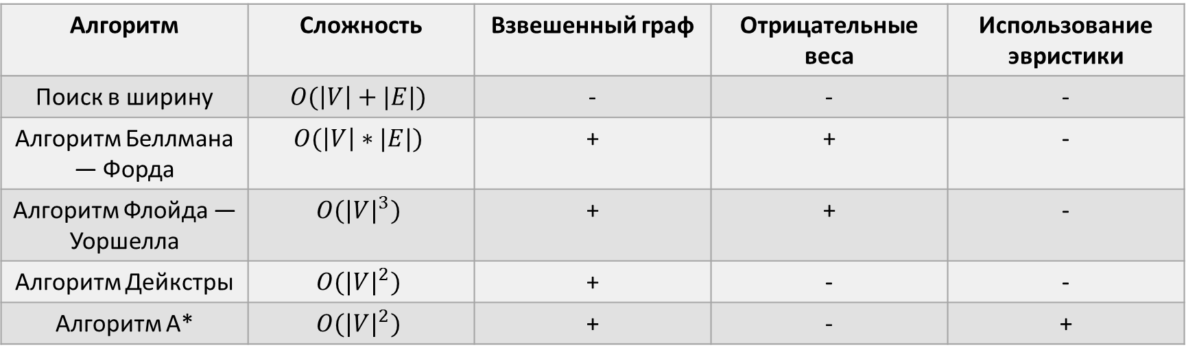
Классификация алгоритмов поиска кратчайшего пути
Алгоритм | Сложность | Взвешенный граф | Отрицательные веса | Использование эвристики
Поиск в ширину | $$O(\left|V\right|+|E|)$$ | - | - | -
Алгоритм Беллмана — Форда | $$O(\left|V\right|∗|E|)$$ | + | + | -
Алгоритм Флойда — Уоршелла | $$O({|V|}^{3})$$ | + | + | -
Алгоритм Дейкстры | $$O({|V|}^{2})$$ | + | - | -
Алгоритм А* | $$O({|V|}^{2})$$ | + | - | +

Slide 4
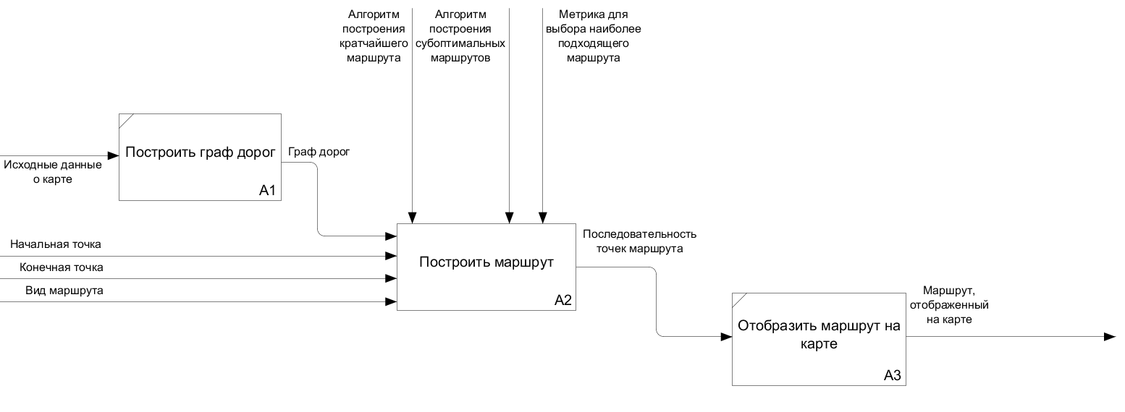
Функциональная модель

Slide 5
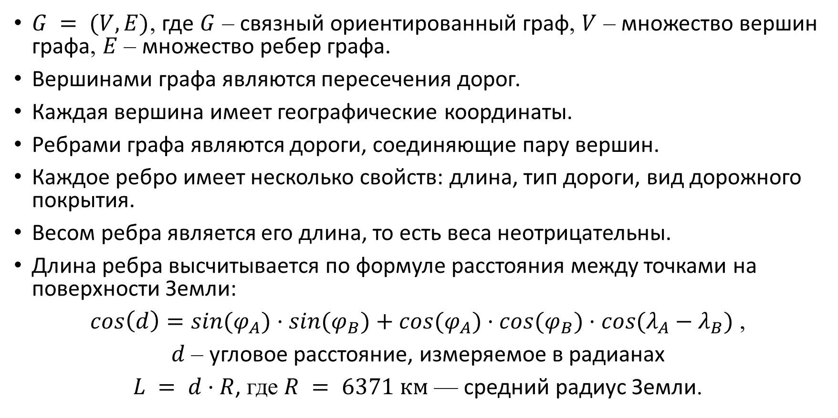
Математическая модель
$G = (V, E)$, где $G$ – связный ориентированный граф, $V$ – множество вершин графа, $E$ – множество ребер графа.
Вершинами графа являются пересечения дорог.
Каждая вершина имеет географические координаты.
Ребрами графа являются дороги, соединяющие пару вершин.
Каждое ребро имеет несколько свойств: длина, тип дороги, вид дорожного покрытия.
Весом ребра является его длина, то есть веса неотрицательны.
Длина ребра высчитывается по формуле расстояния между точками на поверхности Земли:
$cos\left(d\right)=sin(φ_{A})·sin(φ_{B})+cos(φ_{A})·cos(φ_{B})·cos(λ_{A}−λ_{B})$ ,
$d$ – угловое расстояние, измеряемое в радианах
$L = d·R$, где $R = 6371 км$ — средний радиус Земли.

Slide 6
Построение графа дорог
1. XML-файл с данными карты OpenStreetMap
2. Получение из XML-файла базы данных с информацией обо всех дорогах
3. Получение вершин графа (пересечения дорог)
4. Создание графовой БД (Neo4j)
Основные типы данных OSM:
1. Точка (node)
<node id='23' lat='58.875047918145675' lon='49.785240674006126' />
<node id='22' lat='58.86687448573524' lon='49.737090974777324' />
2. Линия (way)
<way id='24'>
<nd ref='22' />
<nd ref='23' />
<tag k='highway' v='primary' />
</way>

Slide 7
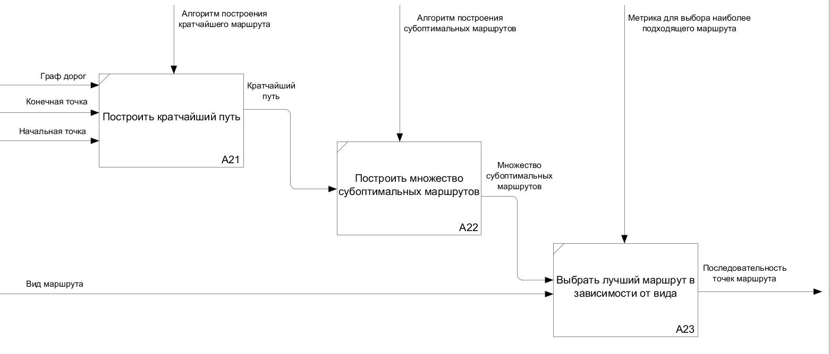
Функциональная модель этапа построения маршрута

Slide 8
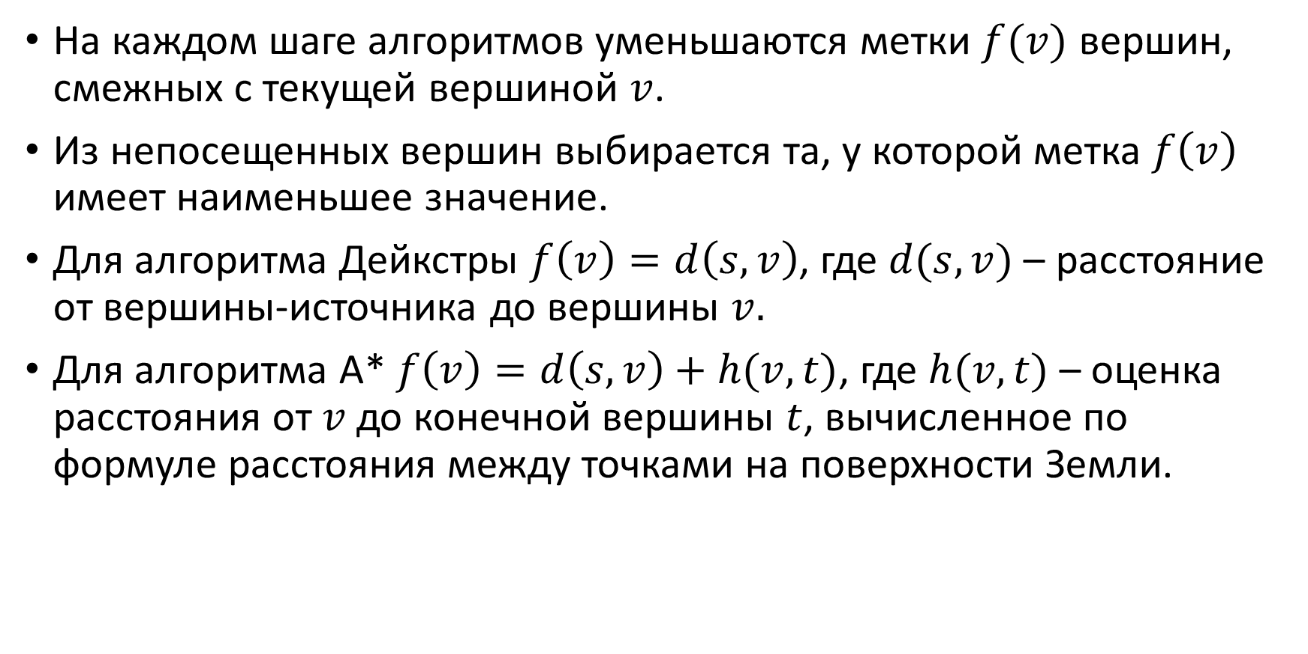
Построение кратчайшего маршрута.
Алгоритмы Дейкстры и А*
На каждом шаге алгоритмов уменьшаются метки $f(v)$ вершин, смежных с текущей вершиной $v$.
Из непосещенных вершин выбирается та, у которой метка $f\left(v\right)$ имеет наименьшее значение.
Для алгоритма Дейкстры $f\left(v\right)=d\left(s,v\right)$, где $d(s,v)$ – расстояние от вершины-источника до вершины $v.$
Для алгоритма А* $f\left(v\right)=d\left(s,v\right)+h(v,t)$, где $h(v,t)$ – оценка расстояния от $v$ до конечной вершины $t$, вычисленное по формуле расстояния между точками на поверхности Земли.

Slide 9
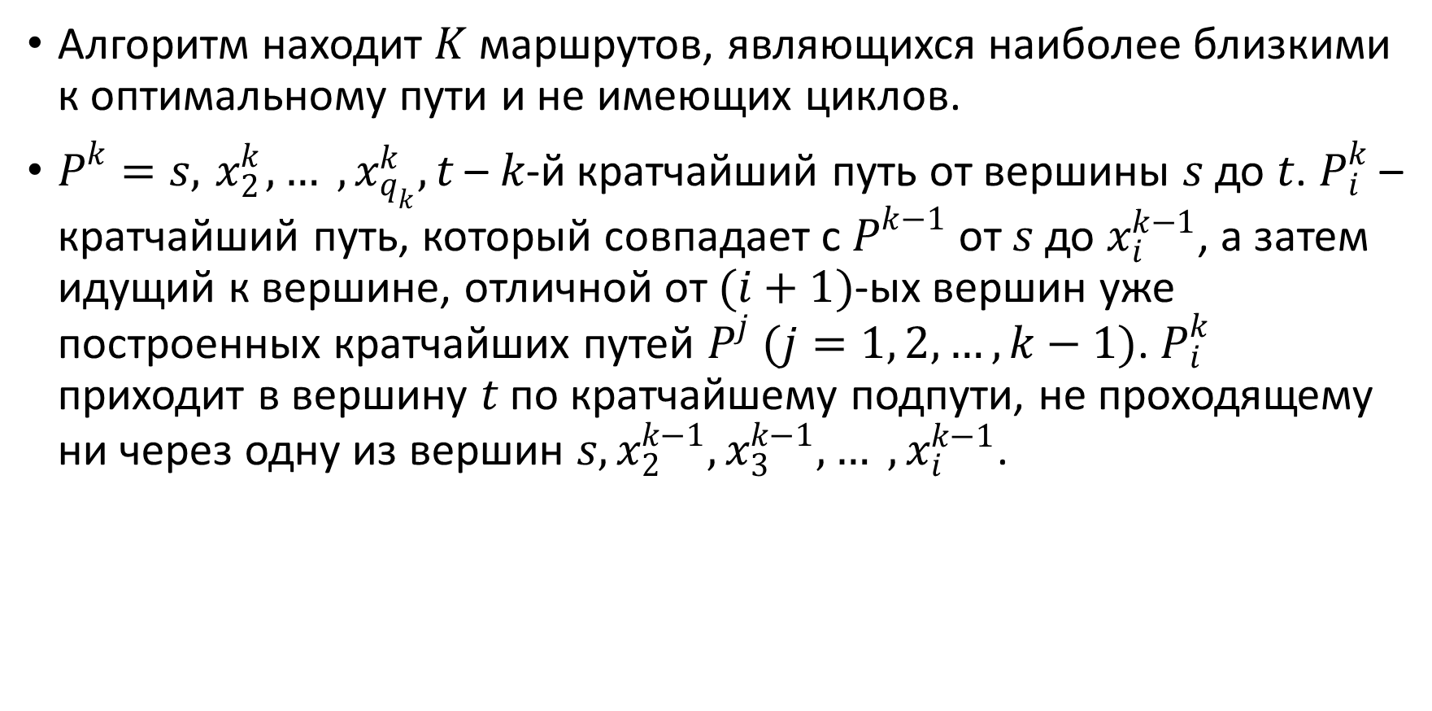
Построение субоптимальных маршрутов.
Алгоритм Йена
Алгоритм находит $K$ маршрутов, являющихся наиболее близкими к оптимальному пути и не имеющих циклов.
$P^{k}=s,{ x}_{2}^{k}, … , x_{q_{k}}^{k}, t$ – $k$-й кратчайший путь от вершины $s$ до $t$. $P_{i}^{k}$ – кратчайший путь, который совпадает с $P^{k−1}$ от $s$ до $x_{i}^{k−1}$, а затем идущий к вершине, отличной от$(i+1)$-ых вершин уже построенных кратчайших путей $P^{j} (j=1, 2, …, k−1)$. $P_{i}^{k}$ приходит в вершину $t$ по кратчайшему подпути, не проходящему ни через одну из вершин $s,x_{2}^{k−1}, x_{3}^{k−1}, … , x_{i}^{k−1}$.

Slide 10

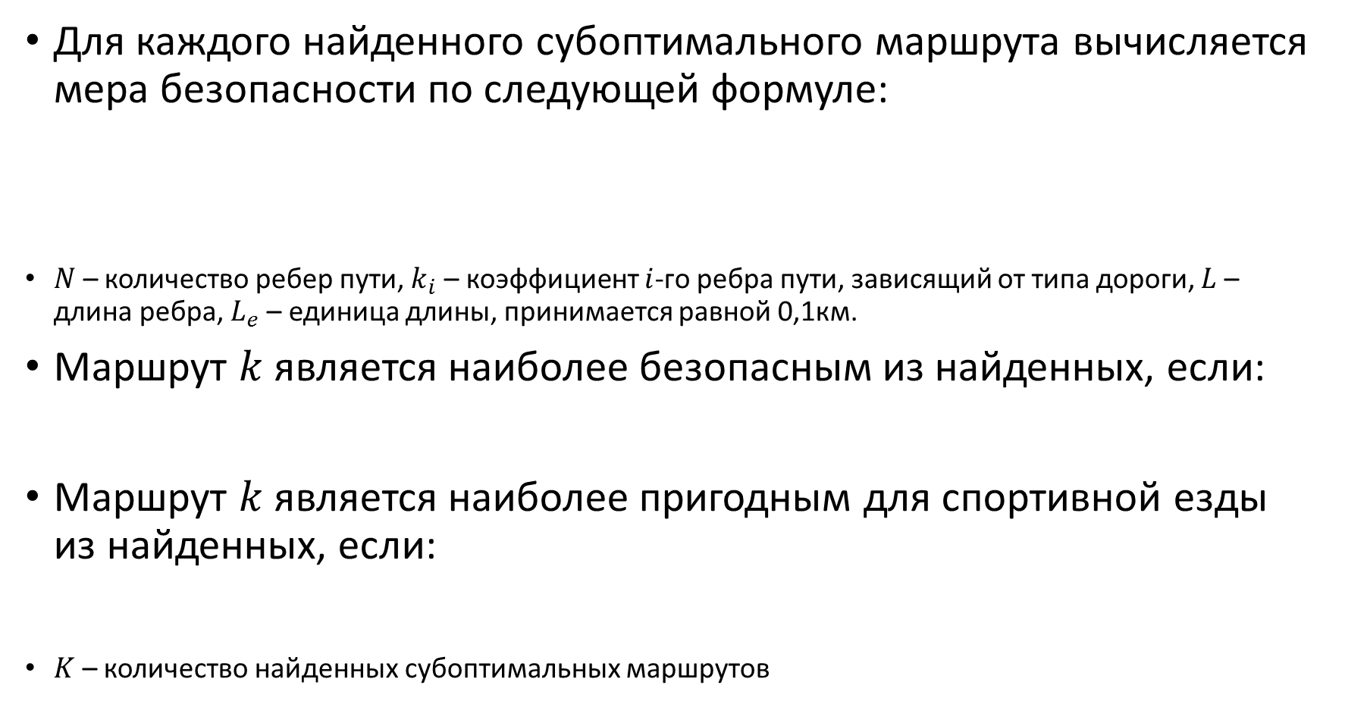


Выбор лучшего маршрута в зависимость от вида
Для каждого найденного субоптимального маршрута вычисляется мера безопасности по следующей формуле:
$N$ – количество ребер пути, $k_{i}$ – коэффициент $i$-го ребра пути, зависящий от типа дороги, $L$ – длина ребра, $L_{e}$ – единица длины, принимается равной 0,1км.
Маршрут $k$ является наиболее безопасным из найденных, если:
Маршрут $k$ является наиболее пригодным для спортивной езды из найденных, если:
$K$ – количество найденных субоптимальных маршрутов
$$factor=\prod_{i}^{N}{k_{i}^{L/L_{e}}}$$
$${factor}_{k}=\min_{k}{({factor}_{1}, …, {factor}_{K})}$$
$${factor}_{k}=\max_{k}{({factor}_{1}, …, {factor}_{K})}$$

Slide 11
Входные и выходные данные и ограничения приложения
Входные данные:
граф дорог;
начальная и конечная точка;
вид маршрута;
выбранная комбинация алгоритмов для построения.
Выходные данные:
построенный маршрут;
время построения;
длина маршрута.
Маршруты строятся только в районе Чертаново Южное
Приложение предполагает возможность проезда по всем дорогам.
По полученным данным можно сравнить эффективность различных алгоритмов при выполнении построения маршрутов.

Slide 12
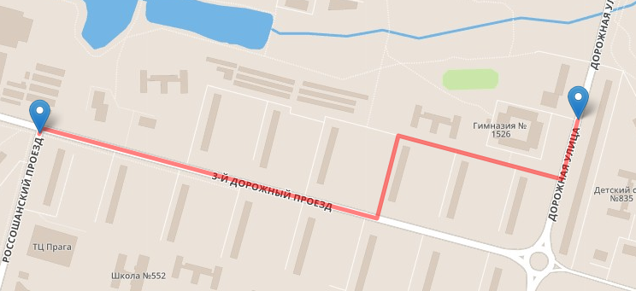
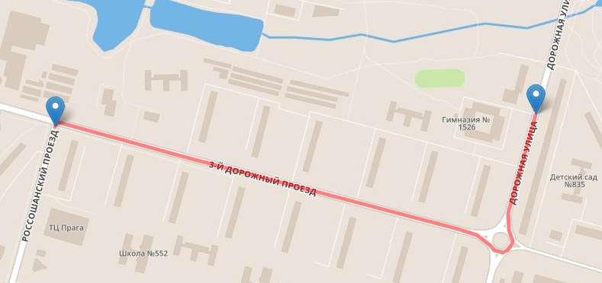
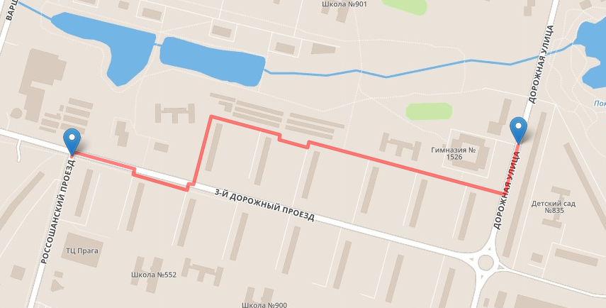
Результаты работы программы
Кратчайший маршрут
Длина = 1.0551 км
Время построения = 1.1126 с
Спортивный маршрут
Длина = 1.0947 км
Время построения = 131.1396 с
K = 15 – количество найденных субоптимальных маршрутов
Безопасный маршрут
Длина = 1.0987 км
Время построения = 114.5515 с

